Slide 1


Автоматизация расчета себестоимости продукции
Разработка макета приложения базы данных предприятия
РАЗРАБОТАЛ
ПРОВЕРИЛ
Шепелев К. Р., Группа ИП-31
Назарова И. А.

Slide 2






Цели и задачи проекта
Цель проекта
Задачи
Надежность
Создание системы для автоматизированного учета затрат и расчета себестоимости изделий.
Проектирование БД, разработка WPF интерфейса и внедрение алгоритмов расчета.
Обеспечение защиты данных и строгой ссылочной целостности всех таблиц.

Slide 3
Актуальность проекта
Исключение ошибок ручного счета в сложных многокомпонентных рецептурах.
Мгновенный пересчет цен всей линейки товаров при изменении стоимости сырья.
Централизованное хранение всех технологических карт и спецификаций в единой базе.
Повышение прозрачности ценообразования для руководства предприятия.

Slide 4

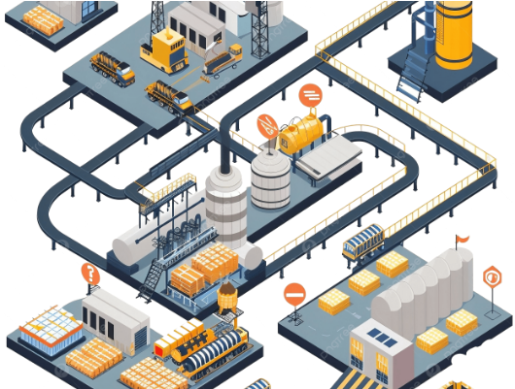
Процессы организации
Автоматизация охватывает полный цикл производственного учета:
Регистрация сырья и мониторинг цен.
Формирование состава продукции.
Учет трудозатрат и накладных расходов.
Финальный расчет и анализ маржинальности.

Slide 5

Структура базы данных
Таблица | Описание назначения
Материалы | Справочник используемого сырья, цен и единиц измерения.
Продукция | Каталог выпускаемых изделий и итоговых экономических расчетов.
Состав | Технологические рецептуры (связь Many-to-Many между продуктом и сырьем).
Трудозатраты | Журнал производственных операций и работ по каждому виду продукции.

Slide 6
Спасибо за внимание!
Проект успешно реализован и готов к защите.
Г. БАЛАШОВ, 2026 Г.

Slide 7

Image Sources
https://png.pngtree.com/png-clipart/20240428/original/pngtree-factory-production-process-infographic-png-image_14964028.png
Source: pngtree.com

